Slide 1
NÉGYSZÁMJEGYŰ MENTALIZMUS

Slide 2
Most a telepátia, azaz a gondolatátvitel csodálatos világa tárul fel előtted.

Slide 3
Néhány perc múlva részese lehetsz ennek a világnak!

Slide 4
A telepátia egy hihetetlen és csodálatos képesség!

Slide 5
Most egy telepatikus kísérletben vehetsz részt.

Slide 6
Ehhez a kísérlethez szükség lesz papírra, íróeszközre, és esetleg számológépre. A kísérlet során négyjegyű számok különbségét kell kiszámolni. Egészen pontosan hét számolást kell elvégezned.

Slide 7
Most válasszál egy pozitív egész számot amely határozottan kisebb 10000-nél! Tehát olyan számot válasszál, amelynek legfeljebb négy számjegye van! Hogy nekem ne legyen egyszerű a kísérlet, arra ügyelj, hogy ha négyjegyű számot választasz, ne olyan négyjegyű számot válasszál, amelyben mind a négy számjegy ugyanaz! Tehát ne legyen a választott szám: 1111, 2222, 3333, 4444, 5555, 6666, 7777, 8888, 9999!

Slide 8
Amennyiben a választott szám nincs négyjegyű, tegyél elé annyi 0-s számjegyet, hogy négyjegyű szám legyen belőle! Ekkor nyilván a választott szám értéke nem változik, de az így kapott szám tekinthető négyjegyű számnak. A továbbiakban az így kapott négyjegyű számmal kell számoljál.

Slide 9
Első számolás:
Most számold ki annak a két négyjegyű számnak a különbségét, amelyek közül a nagyobb úgy keletkezik, hogy az általad választott négyjegyű szám jegyeit csökkenő (nem növekvő) sorrendbe írod fel, a kisebb úgy keletkezik, hogy az általad választott négyjegyű szám jegyeit növekvő (nem csökkenő) sorrendbe írod fel! Ha ez a most kapott eredmény kevesebb, mint négy számjegyből áll, tegyél elé annyi 0-s számjegyet, hogy négyjegyű szám legyen ez az eredmény!

Slide 10
Második számolás:
Most számold ki annak a két négyjegyű számnak a különbségét, amelyek közül a nagyobb úgy keletkezik, hogy az előbb kapott eredmény, mint négyjegyű szám jegyeit csökkenő (nem növekvő) sorrendbe írod fel, a kisebb úgy keletkezik, hogy az általad választott négyjegyű szám jegyeit növekvő (nem csökkenő) sorrendbe írod fel! Ha ez a most kapott eredmény kevesebb, mint négy számjegyből áll, tegyél elé annyi 0-s számjegyet, hogy négyjegyű szám legyen ez az eredmény!

Slide 11
Harmadik számolás:
Most számold ki annak a két négyjegyű számnak a különbségét, amelyek közül a nagyobb úgy keletkezik, hogy az előbb kapott eredmény, mint négyjegyű szám jegyeit csökkenő (nem növekvő) sorrendbe írod fel, a kisebb úgy keletkezik, hogy az általad választott négyjegyű szám jegyeit növekvő (nem csökkenő) sorrendbe írod fel! Ha ez a most kapott eredmény kevesebb, mint négy számjegyből áll, tegyél elé annyi 0-s számjegyet, hogy négyjegyű szám legyen ez az eredmény!

Slide 12
Negyedik számolás:
Most számold ki annak a két négyjegyű számnak a különbségét, amelyek közül a nagyobb úgy keletkezik, hogy az előbb kapott eredmény, mint négyjegyű szám jegyeit csökkenő (nem növekvő) sorrendbe írod fel, a kisebb úgy keletkezik, hogy az általad választott négyjegyű szám jegyeit növekvő (nem csökkenő) sorrendbe írod fel! Ha ez a most kapott eredmény kevesebb, mint négy számjegyből áll, tegyél elé annyi 0-s számjegyet, hogy négyjegyű szám legyen ez az eredmény!

Slide 13
Ötödik számolás:
Most számold ki annak a két négyjegyű számnak a különbségét, amelyek közül a nagyobb úgy keletkezik, hogy az előbb kapott eredmény, mint négyjegyű szám jegyeit csökkenő (nem növekvő) sorrendbe írod fel, a kisebb úgy keletkezik, hogy az általad választott négyjegyű szám jegyeit növekvő (nem csökkenő) sorrendbe írod fel! Ha ez a most kapott eredmény kevesebb, mint négy számjegyből áll, tegyél elé annyi 0-s számjegyet, hogy négyjegyű szám legyen ez az eredmény!

Slide 14
Hatodik számolás:
Most számold ki annak a két négyjegyű számnak a különbségét, amelyek közül a nagyobb úgy keletkezik, hogy az előbb kapott eredmény, mint négyjegyű szám jegyeit csökkenő (nem növekvő) sorrendbe írod fel, a kisebb úgy keletkezik, hogy az általad választott négyjegyű szám jegyeit növekvő (nem csökkenő) sorrendbe írod fel! Ha ez a most kapott eredmény kevesebb, mint négy számjegyből áll, tegyél elé annyi 0-s számjegyet, hogy négyjegyű szám legyen ez az eredmény!

Slide 15
Hetedik számolás:
Most számold ki annak a két négyjegyű számnak a különbségét, amelyek közül a nagyobb úgy keletkezik, hogy az előbb kapott eredmény, mint négyjegyű szám jegyeit csökkenő (nem növekvő) sorrendbe írod fel, a kisebb úgy keletkezik, hogy az általad választott négyjegyű szám jegyeit növekvő (nem csökkenő) sorrendbe írod fel! Ha ez a most kapott eredmény kevesebb, mint négy számjegyből áll, tegyél elé annyi 0-s számjegyet, hogy négyjegyű szám legyen ez az eredmény!

Slide 16
Nagyon sok szám közül választhattál a mutatvány elején, én nem tudhatom, hogy melyik számot választottad.

Slide 17
Viszont az eredményt telepatikusan ki tudom találni, ha erősen gondolsz az eredményre.

Slide 18
Tehát most gondolj erősen az eredményre!

Slide 19
Hoppá!!! Érzek valamit…….

Slide 20
Az eredmény biztos, hogy négyjegyű szám!

Slide 21
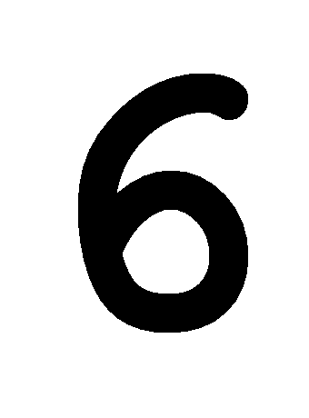
Az eredmény első számjegye: 6.

Slide 22
Az eredmény második számjegye: 1.

Slide 23
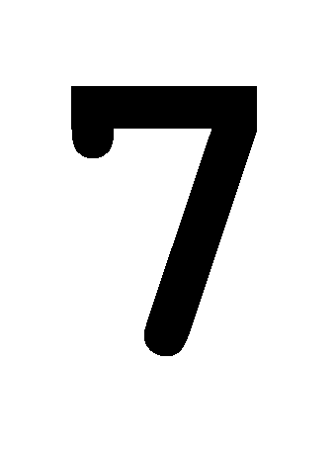
Az eredmény harmadik számjegye: 7.

Slide 24
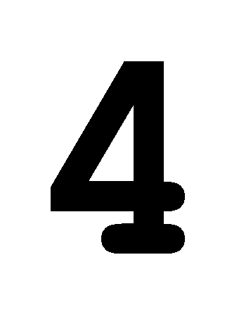
Az eredmény negyedik számjegye: 4.

Slide 25
Kitaláltam????

Slide 26
További szép napot kívánok!

